Slide 1

Les vacances
Mer, nature, montagne, ville

Slide 2
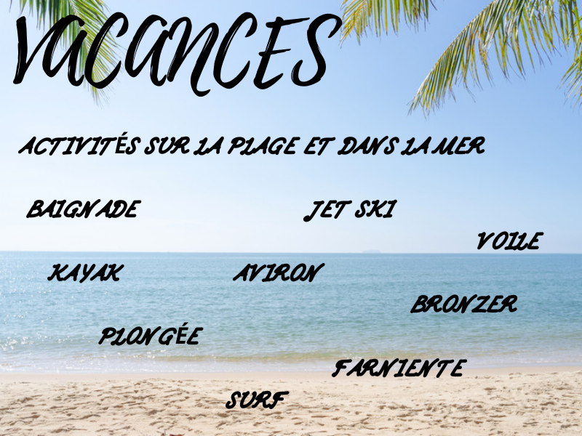

Slide 3
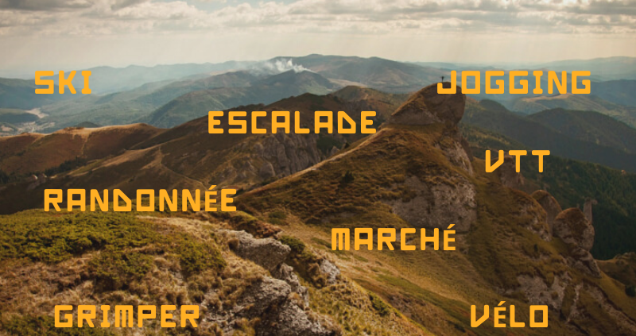

Slide 4
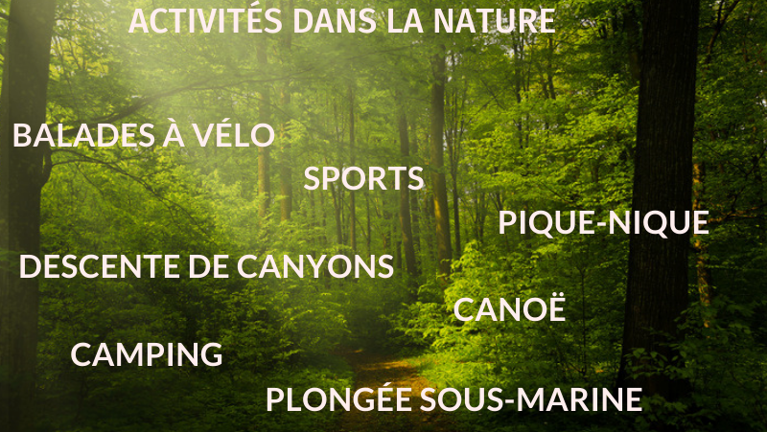

Slide 5
